Slide 1
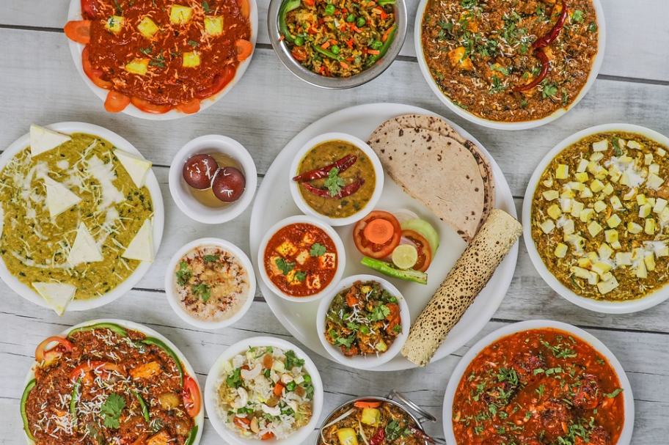


2025.01.20
홈페이지 설계서
Famous Food Reservation service, AOR company
Tasty
ART of Reservation
project

Slide 2

Public Institution Business Plan
AOR
AOR company
01. 시스템 개요
시스템 개요 | 요구사항 정의
기능적 요구사항
- 사용자 관리, 레스토랑 관리, 예약 관리, 결제 처리, 알림 시스템, 관리자 관리
비기능적 요구사항
성능 요구사항
- 시스템은 동시 접속 사용자 500명 이상을 지원해야 합니다.
예약 처리 요청은 2초 이내에 완료되어야 합니다.
보안 요구사항
- 모든 사용자 정보와 비밀번호는 암호화되어 저장되어야 합니다.
인증된 사용자만 예약, 결제 및 알림 데이터에 접근할 수 있어야 합니다.
확장성 요구사항
- 레스토랑 및 사용자 수가 증가하더라도 성능 저하 없이 동작해야 합니다.
- 다양한 결제 시스템과 통합 가능해야 합니다.
시스템 목적
사용자와 레스토랑 간 예약 및 결제 프로세스를 간소화하고,
알림 및 관리 기능을 제공하는 통합 플랫폼입니다.
주요 기능
- 사용자 계정 관리
- 레스토랑 예약 및 상태 관리
- 결제 처리
- 알림 발송
- 관리자 계정 관리 및 시스템 유지보수
01

Slide 3
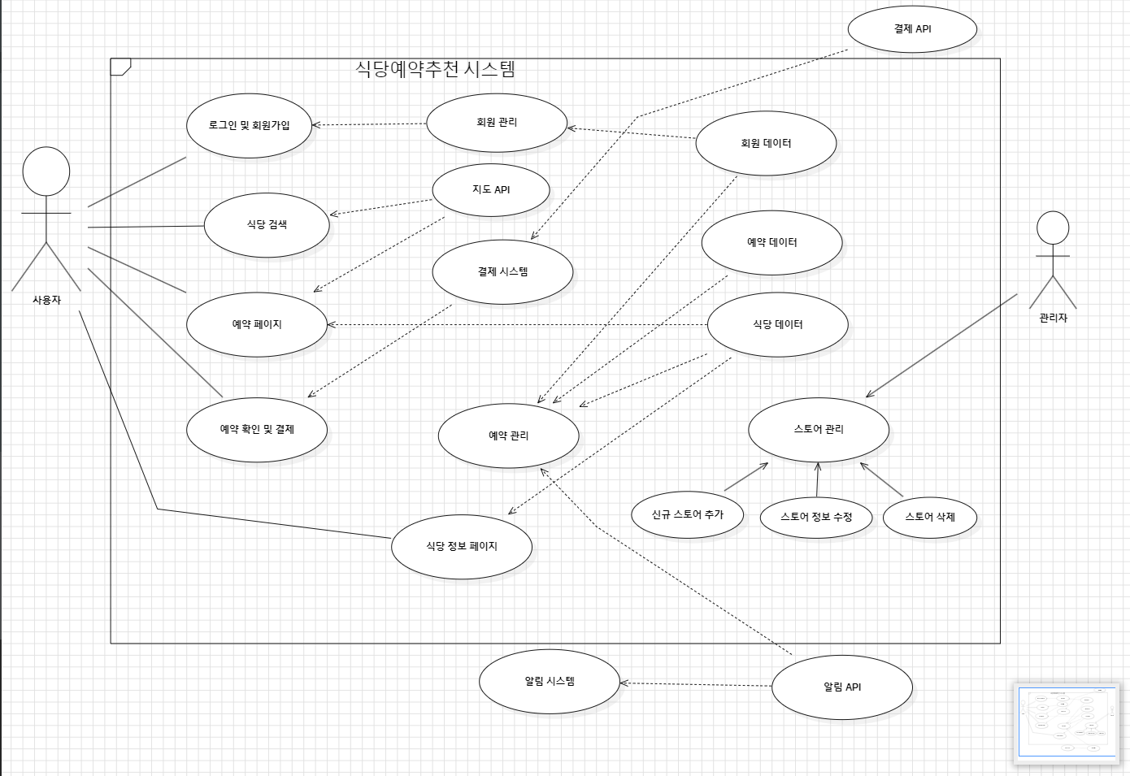
Public Institution Business Plan
AOR
AOR company
02. 유즈케이스 다이어그램
U M L
02

Slide 4
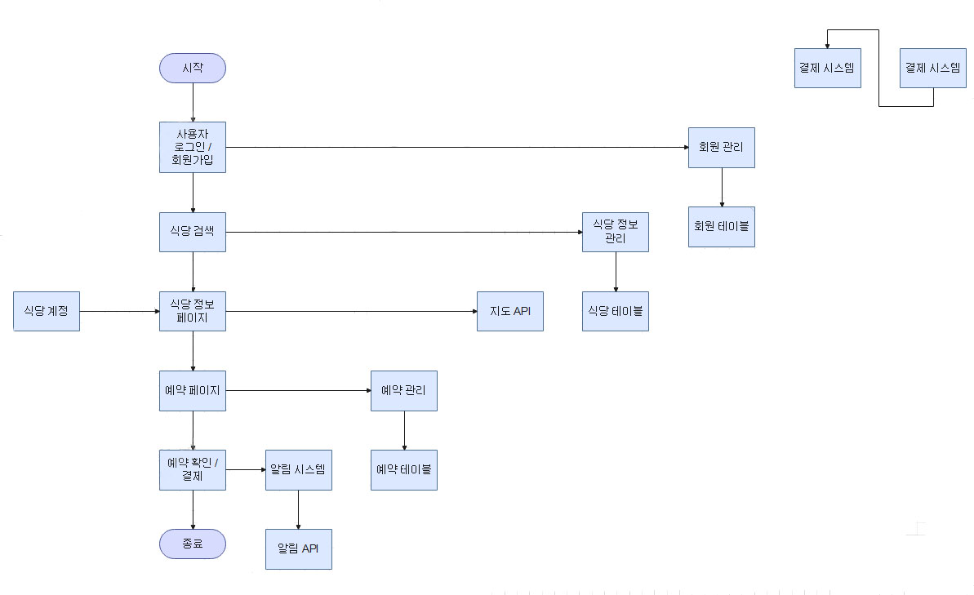
Public Institution Business Plan
AOR
AOR company
03. 자료흐름도(DFD)
예약 및 결제 프로세스
1. 사용자는 계정 생성 후 로그인합니다.
2. 사용자는 원하는 레스토랑을 검색하고 예약을 생성합니다.
3. 생성된 예약에 대해 결제를 진행합니다.
4. 결제가 완료되면 알림 메시지가 사용자에게 발송됩니다.
관리자 유지보수 프로세스
1. 관리자는 관리자 계정으로 로그인합니다.
2. 레스토랑 및 예약 데이터를 확인 및 수정합니다.
3. 사용자 불만 및 요청을 처리합니다.
시스템 흐름도
03

Slide 5










Public Institution Business Plan
AOR
AOR company
04.기술 요구사항
프론트 엔드
백 엔드
STS3(Spring Tool Suite 3)
view – jsp 로 사용자 인터페이스 구축
STS3(Spring Tool Suite 3)
IOC 의존성 주입 방식으로 API 및 데이터 처리 및 구현
기술적 구현
Ui/ UX
Data Base
피그마 – 웹 서비스의 상세 흐름 및 아이콘디자인, Wire Frame 작업
MY SQL
관계형 데이터 베이스로 테이블, 예약 정보 저장, 유지 관리
04

Slide 6
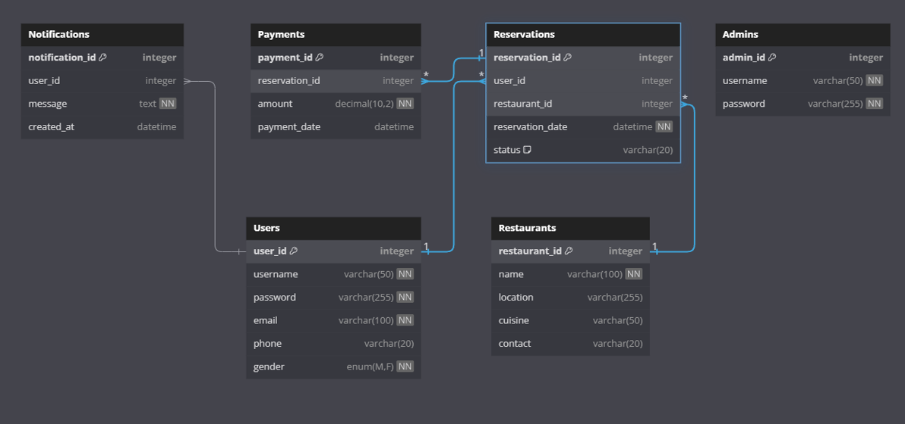
Public Institution Business Plan
AOR
AOR company
05. 물리적 설계 - ER 다이어그램
05

Slide 7
Public Institution Business Plan
AOR
AOR company
06. 논리적 설계
1. 엔터티(Entity) 및 속성(Attribute)
Users
- user_id (Primary Key)
- username
- password
- age
- email
- phone
- gender
Restaurants
- restaurant_id (Primary Key)
- name
- location
- cuisine
- contact
Reservations
- reservation_id (Primary Key)
- user_id (Foreign Key → Users)
- restaurant_id (Foreign Key → Restaurants)
- reservation_date
- status
Payments
- payment_id (Primary Key)
- reservation_id (Foreign Key → Reservations)
- amount
- payment_date
Notifications
- notification_id (Primary Key)
- user_id (Foreign Key → Users)
- message
- created_at
Admins
- admin_id (Primary Key)
- username
- password
06

Slide 8
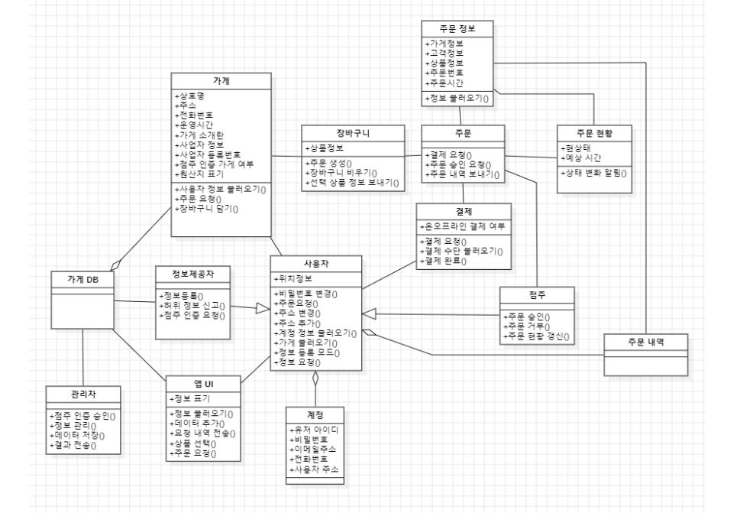
Public Institution Business Plan
AOR
AOR company
06. 논리적 설계
2. 엔터티 간의 관계(Relationship)
- Users ↔ Reservations: 1:N 관계 (1명의 유저는 여러 개의 예약을 할 수 있음)
- Restaurants ↔ Reservations: 1:N 관계 (1개의 레스토랑은 여러 예약을 가질 수 있음)
- Reservations ↔ Payments: 1:1 관계 (1개의 예약에 대해 1개의 결제만 가능)
- Users ↔ Notifications: 1:N 관계 (1명의 유저는 여러 알림을 받을 수 있음)
07

Slide 9
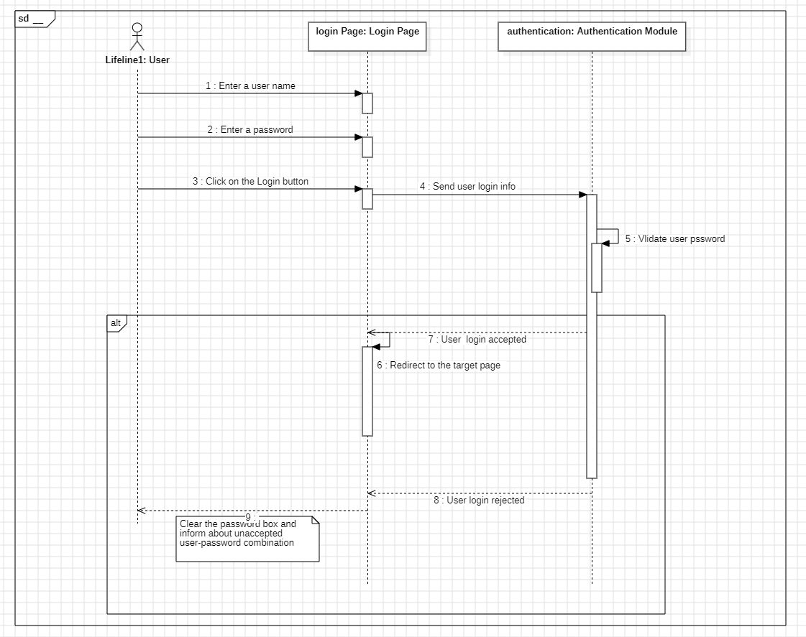
Public Institution Business Plan
AOR
AOR company
06-1. 시퀀스 다이어그램 – 로그인 사용자
08

Slide 10
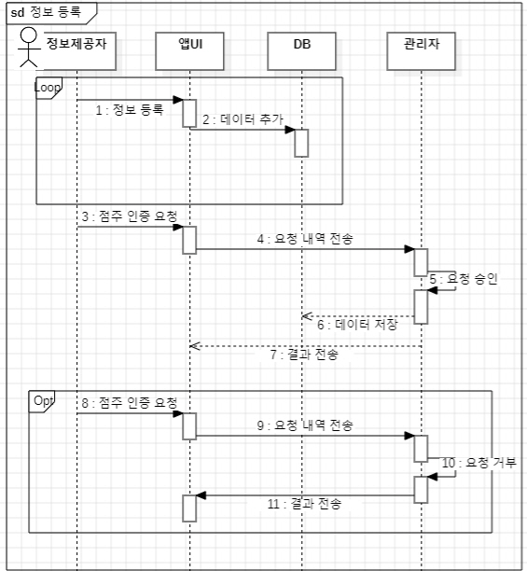
Public Institution Business Plan
AOR
AOR company
06-2. 시퀀스 다이어그램 – 정보 등록
09

Slide 11



Public Institution Business Plan
AOR
AOR company
07. 요구 사항 명세서
분류
기능
비 고
회원가입
이메일, 나이, 전화번호, 성별 체크 가능
이메일 중복 확인, 비밀번호 일치 불일치
로그인
아이디, 비밀번호 기입
회원가입 링크 추가
로그인 후, 로그아웃 활성화, 최근 예약한 내역, 주변 맛집 , 유효성 검사
회원
원하는 가게 즐겨 찾기 추가
수정 유효성 검사
리뷰 게시판
읽기, 수정, 관리기능
비동기 방식 게시판
메인
홈페이지 최 상단 슬라이딩 베너와
편리한 기능버튼 추가
사진 슬라이드 구현, 버튼 아이콘 다양성
페이징
목차와 테마 별로 구성되어있는 페이지
카테고리 위치 고정 후 비동기 방식 리스트 셋업
Ai 추천 아이콘 구현
예약 상세
나의 예약 보기 페이지
사용자가 선호하는 가게를 북 마크 할 수 있는 기능 구현
10

Slide 12
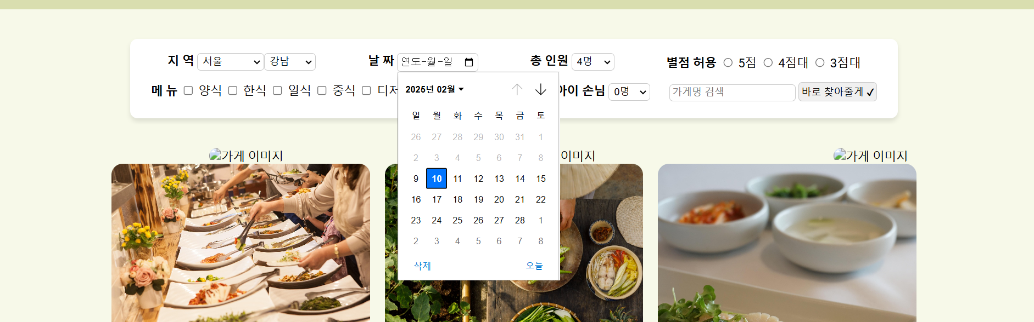
<!-- 스토어 리스트 -->
onerror="this.onerror=null; this.src='/resources/images/default.jpg'">
</c:when>
<c:otherwise>
<img src="/resources/image/default.jpg" alt="default">
<script>
// 날짜 선택 시 오늘 이전 날짜 선택 제한
const dateInput = document.getElementById('date');
const today = new Date().toISOString().split('T')[0];
dateInput.setAttribute('min', today);
window.addEventListener('load', function() {
var locationSelect = document.getElementById('location');
var subLocationSelect = document.getElementById('sub-location-select');

Slide 13
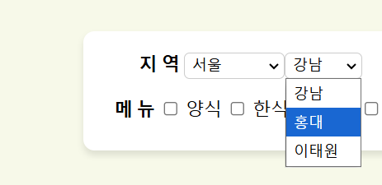
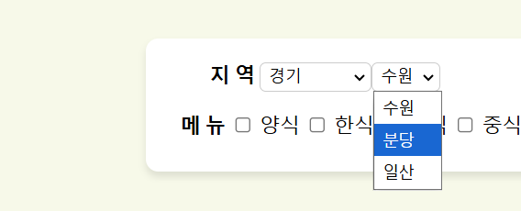
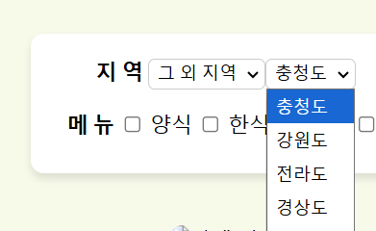
//지역 부가선택
document
getElementById('location')
.addEventListener(
'change',
function() {
var subLocationSelect = document
.getElementById('sub-location-select');
subLocationSelect.innerHTML = "";
if (this.value === 'seoul') {
subLocationSelect.innerHTML = "<option value='gangnam'>강남</option><option value='hongdae'>홍대</option><option value='itaewon'>이태원</option>";
} else if (this.value === 'gyeonggi') {
subLocationSelect.innerHTML = "<option value='suwon'>수원</option><option value='bundang'>분당</option><option value='ilsan'>일산</option>";
} else {
subLocationSelect.innerHTML = "<option value='chungcheong'>충청도</option><option value='gangwon'>강원도</option><option value='jeolla'>전라도</option><option value='gyeongsang'>경상도</option><option value='jeju'>제주도</option>";
}
});

Slide 14
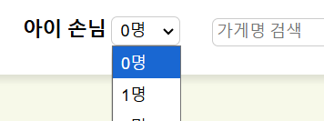
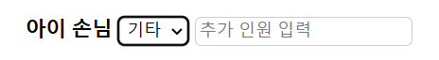
<label for="kids">아이 손님</label> <select id="kids" name="kids">
<option value="none" selected>0명</option>
<option value="more">기타</option>
</select> <input type="text" id="custom-kids" name="custom-kids" placeholder="추가 인원 입력" style="display: none;">
// 'custom-kids' 입력 필드에 숫자만 입력할 수 있도록 하고, 입력 시 "명"을 자동으로 붙임
document.getElementById('custom-kids').addEventListener('input',
function(e) {
// 입력 값에서 "명"이 이미 붙어 있는지를 확인하고 제거
let value = e.target.value;
if (value.endsWith('명')) {
value = value.slice(0, -1);
}
// 입력 값 중 숫자가 아닌 모든 문자를 제거
value = value.replace(/\D/g, '');
// 숫자가 있을 경우에만 "명"을 붙여 입력 필드에 설정
if (value) {
e.target.value = value + '명';
} else {
e.target.value = '';
}
});

Slide 15
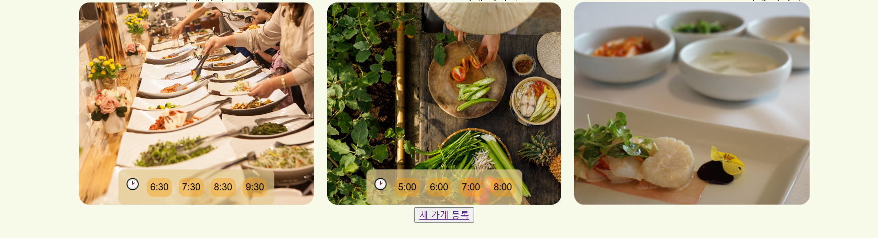
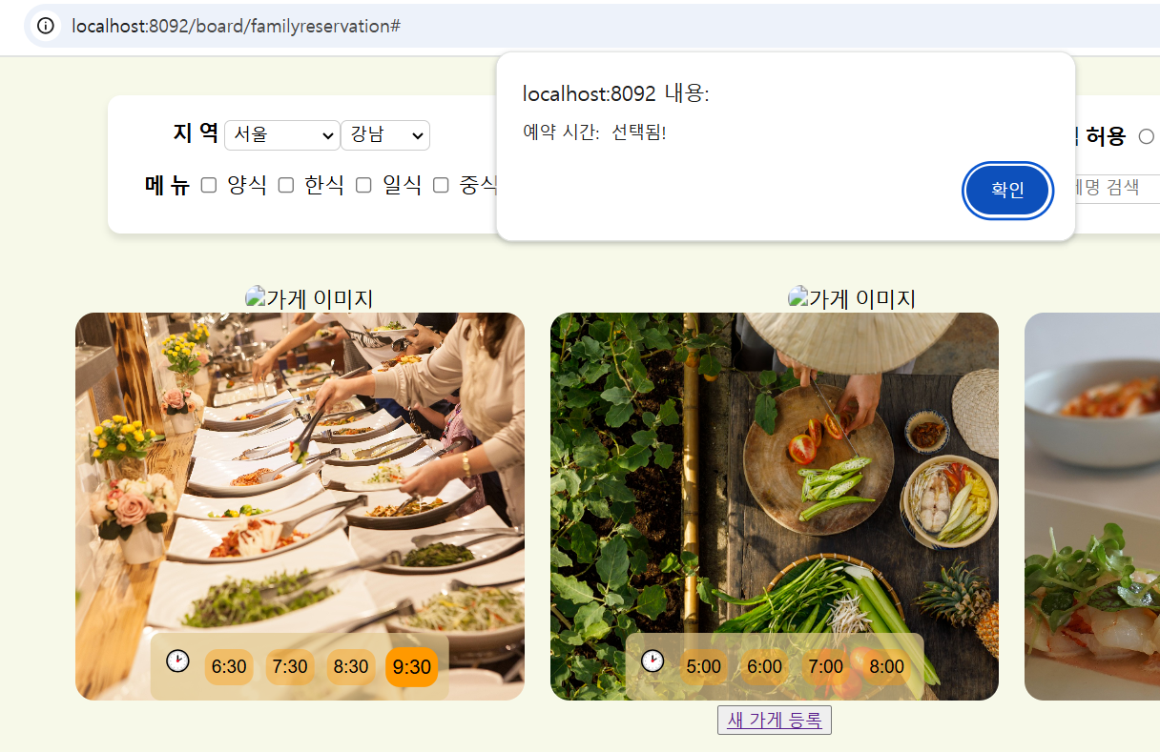
// 예약 가능 시간 제목 추가
const title = document.createElement("div");
title.textContent = " 🕑 "
timeContainer.appendChild(title);
// 시간 버튼 생성
times.forEach(time => {
const button = document.createElement("button");
button.textContent = time;
button.classList.add("time-button");
button.addEventListener("click", function () {
alert(`예약 시간: ${time} 선택됨!`);
});
timeContainer.appendChild(button);
});

Slide 16
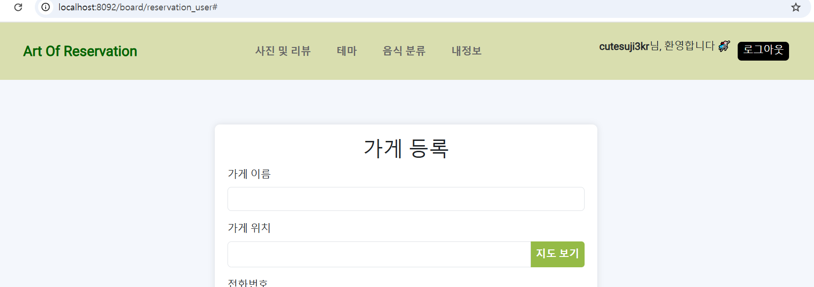
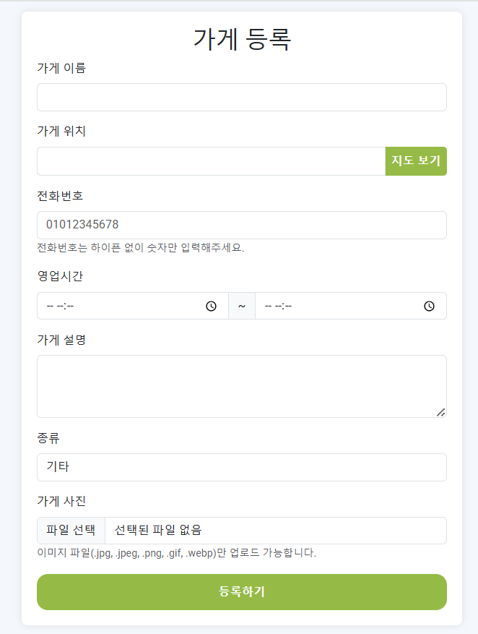
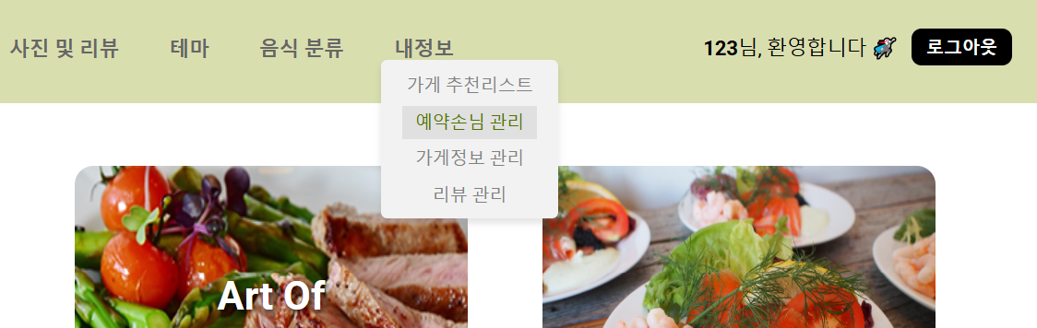
admin 으로 회원가입시 내정보 리스트가 바뀐다.
가게 소개시 사용할 사진들을 올릴 수 있도록 가게추천 리스트로 변경되며,
예약 손님 관리, 가게정보 관리, 리뷰관리 등을 할 수 있다.

Slide 17
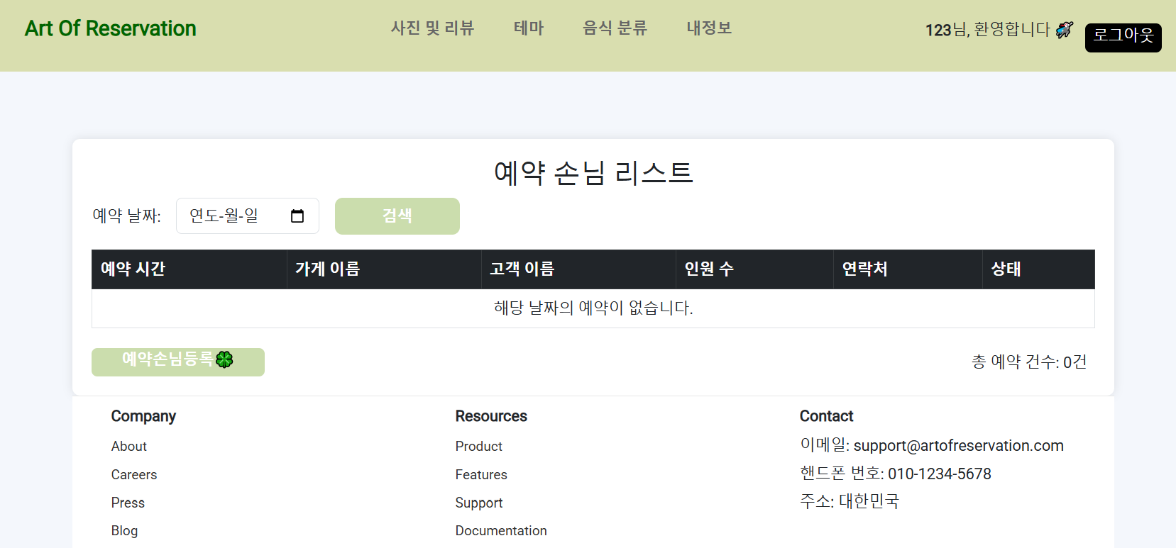
admin은 예약 손님 리스트 폼에서 직접 예약 손님 리스트를 수정하고 관리 할 수있고,

Slide 18
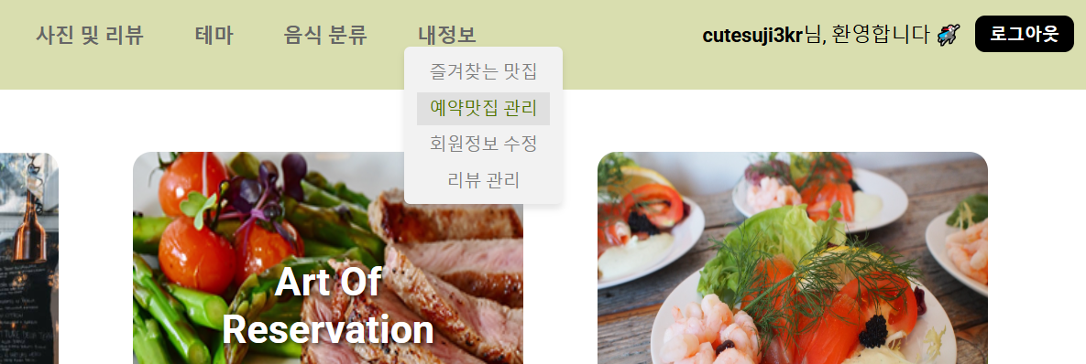
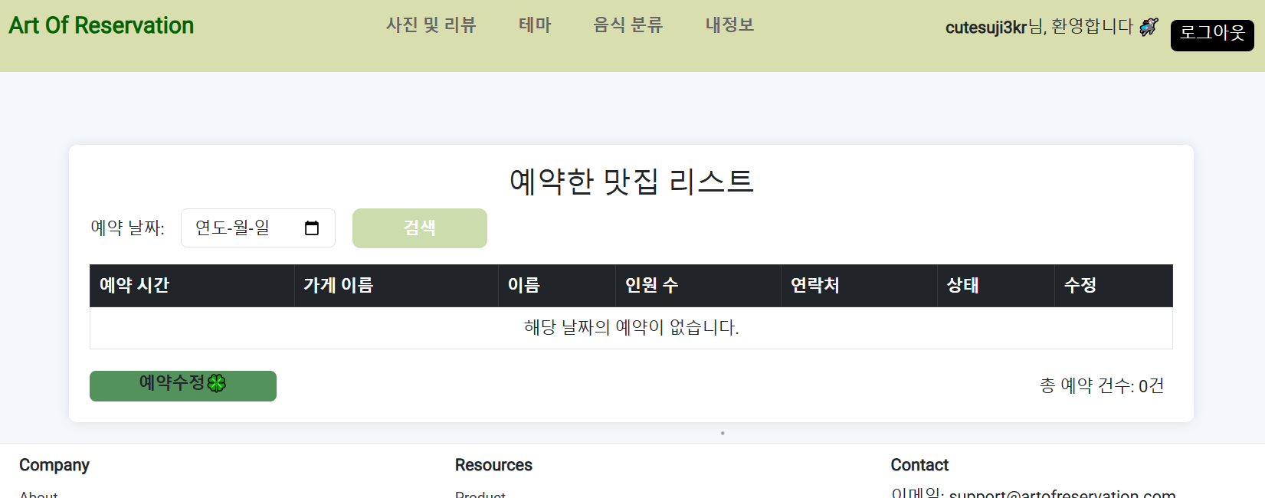
user는 예약한 맛집들의 리스트를 확인하고, 최신 예약을 수정할 수 있다.

